Slide 1

ENSAMBLAJE

Slide 2
ENSAMBLE
Si hacemos una pregunta compleja a miles de personas aleatorias y, después, sumamos sus respuestas. En muchos casos, veremos que esta respuesta sumada es mejor que la respuesta de un experto. Esto se denomina sabiduría colectiva.
En Machine Learning, el ensamble es una técnica que combina las predicciones de múltiples modelos (a menudo llamados "modelos débiles" o "modelos base") para producir una predicción final más robusta y precisa. La idea principal es que la combinación de varios modelos menos precisos puede resultar en un desempeño general mejor que el de un único modelo excelente.

Slide 3
ENSAMBLE
Ejemplo: puedes entrenar un grupo de árboles de decisión, cada uno en un subconjunto aleatorio del conjunto de entrenamiento diferente. Después, puedes obtener las predicciones de todos los árboles individuales y la clase que consigue más votos es la predicción del ensamble.
Un ensamble de árboles de decisión así se denomina Random Forest (bosque aleatorio) y, pese a su simplicidad, es uno de los algoritmos de machine learning más potentes en la actualidad.

Slide 4
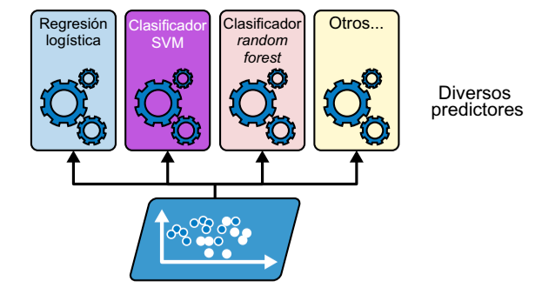
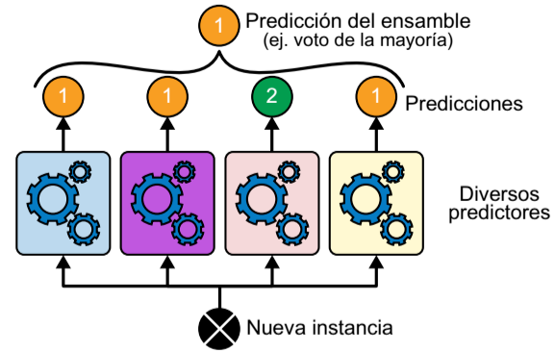
CLASIFICADORES DE VOTACIÓN
Este clasificador por voto de la mayoría se llama clasificador hard voting.
Los métodos de ensamblaje funcionan mejor cuando los predictores son tan independientes unos respecto a otros como sea posible
VotingClassifier

Slide 5
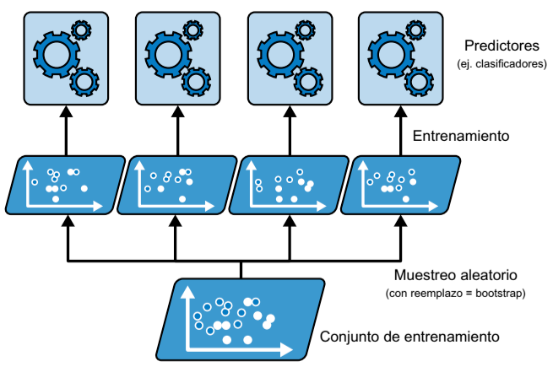
BAGGING Y PASTING
Utilizar el mismo algoritmo de entrenamiento para todos los predictores, pero entrenarlos en subconjuntos aleatorios distintos del conjunto de entrenamiento:
Cuando se realiza un muestreo con reemplazo, este método se llama bagging (Cada subconjunto puede contener duplicados de las instancias originales y omitir otras).
Cuando el muestreo se realiza sin reemplazo se denomina pasting (Cada subconjunto es una selección única de las instancias originales, sin duplicados).
BaggingClassifier y BaggingRegressor : si queremos utilizar pasting, establecemos bootstrap=False

Slide 6
RANDOM FOREST
Un Random Forest es un ensamble de árboles de decisión, entrenado, por lo general, mediante el método bagging (o, a veces, pasting)
RandomForestClassifier Y RandomForestRegressor
Con algunas excepciones, un RandomForestClassifier tiene todos los hiperparámetros de un DecisionTreeClassifier (para controlar cómo crecen los árboles), además de todos los hiperparámetros de un BaggingClassifier para controlar el ensamble en sí (lo mismo ocurre con RandomForestRegressor)

Slide 7
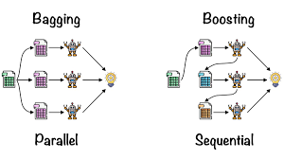
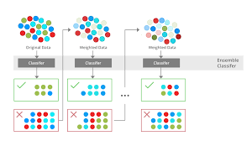
BOOSTING
El boosting se refiere a cualquier método de ensamblaje que pueda combinar varios aprendices débiles para formar un aprendiz fuerte.
La idea general de la mayoría de los métodos de boosting es entrenar predictores de manera secuencial, de forma que cada uno de ellos intente corregir a su predecesor.
AdaBoostClassifier y AdaBoostRegressor
GradientBoostingClassifier y GradientBoostingRegressor

Slide 8
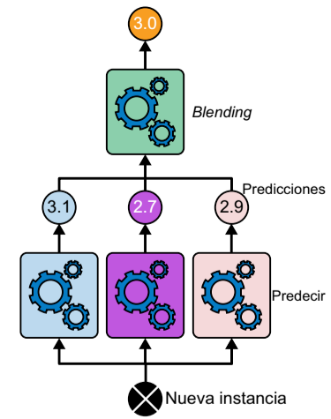
STACKING
Ejemplo: tenemos un ensamble, que realiza una tarea de regresión en una instancia nueva. Cada uno de los tres predictores inferiores predice un valor diferente (3.1, 2.7 y 2.9) y, después, el predictor final (llamado blender o meta-aprendiz) toma estas predicciones como entradas y hace la predicción final (3.0).
Stacking se basa en una idea sencilla: en vez de utilizar funciones triviales (como el hard voting) para agregar las predicciones de todos los predictores en un ensamble, ¿por qué no entrenamos un modelo para que lleve a cabo esa agregación?
StackingClassifier y
StackingRegressor

